Slide 1


Slide 2


Slide 3


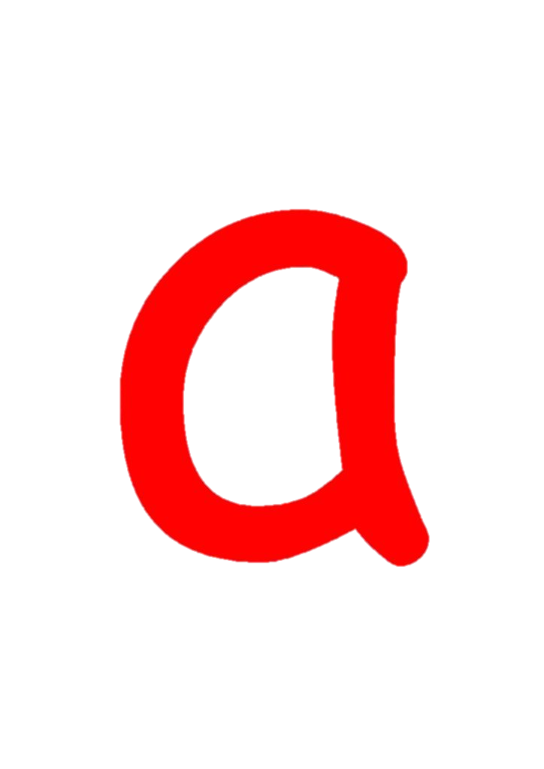


Slide 4

¿COMIENZA CON A?

Slide 5

¿COMIENZA CON A?

Slide 6

¿COMIENZA CON A?

Slide 7

¿COMIENZA CON A?

Slide 8
Segmentación silábica

Slide 9

2
3
3
4

Slide 10


Slide 11


e
E

Slide 12

¿COMIENZA CON E?

Slide 13

¿COMIENZA CON E?

Slide 14

¿COMIENZA CON E?

Slide 15

¿COMIENZA CON E?

Slide 16
Segmentación silábica

Slide 17
3
3
4
4

